Slide 1
第三节 金属切削过程的规律
－、金属切削过程的变形区
金属切削过程的实质是指金属切削层在刀具挤压作用下，产生塑性剪切滑移变形的过程。
这是一个极复杂的过程，为了研究的方便，通常把金属切削过程的变形划分为三个变形区，

Slide 2
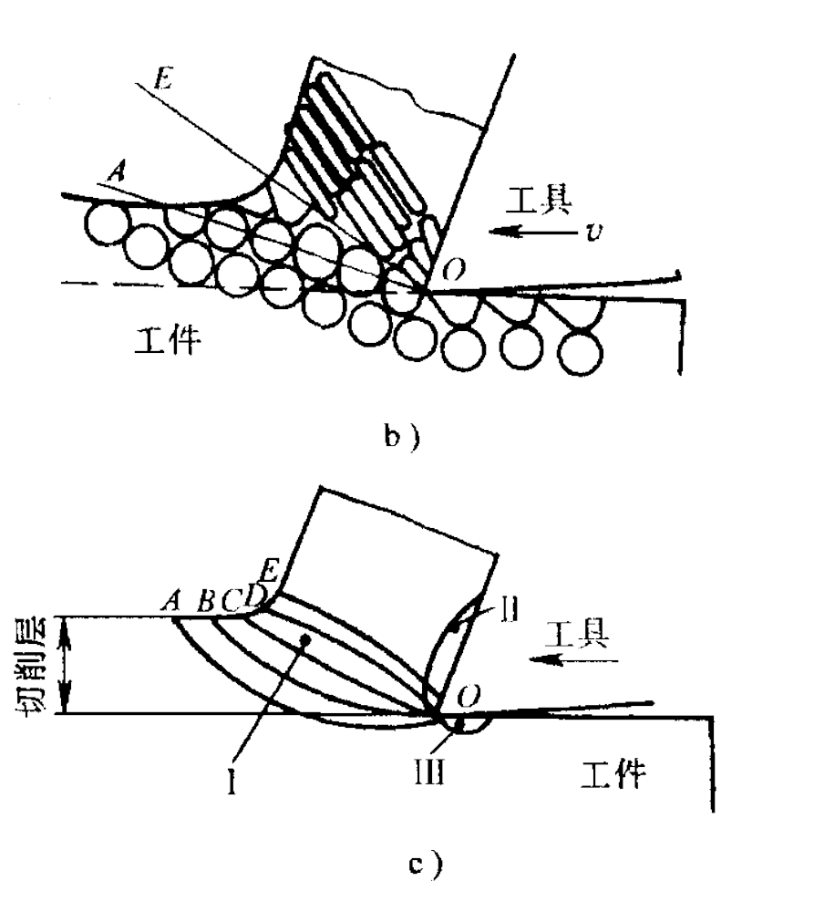

Slide 3
OA与OE之间是切削层的塑性变形区，称为第一变形区，或称基本变形区。

Slide 4
切屑沿着刀具前面流出。由于受刀具前面挤压和摩擦的作用，切屑将继续发生强烈的变形，这个变形区域称为第二变形区，用Ⅱ表示。
工件已加工表面与后刀面接触的区域Ⅲ称为第三变形区，或称摩擦变形区。

Slide 5
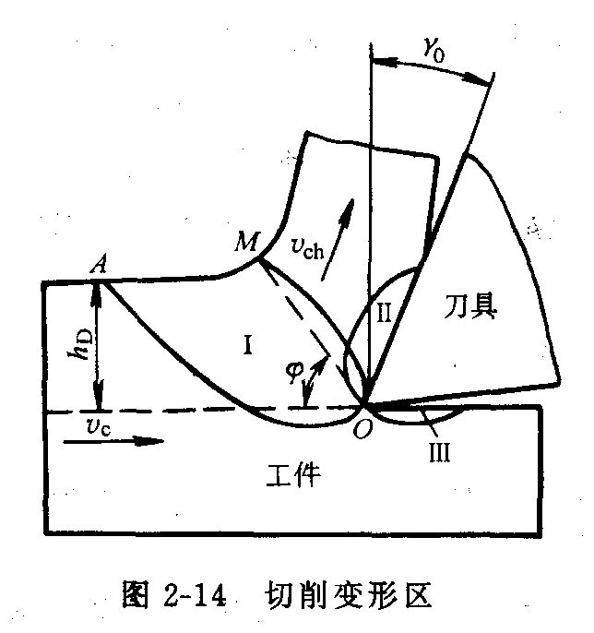

Slide 6
第三变形区的变形，会造成已加工表面的加工硬化和产生残余应力，对已加工表面的质量影响密切。
金属切削过程中的三个变形区，虽然各自有其特征，但是，三个变形区之间有着紧密的互相联系和互相影响。

Slide 7
三、积屑瘤
1、积屑瘤的生长及消失 。
在一定的切削速度范围内切削塑性金属材料时，切屑与刀具前面有剧烈的摩擦，使切屑底层流动缓慢。流动缓慢的称为滞流层。于是，滞流层与刀具前面发生粘结，这是形成积屑瘤的基础。随后，新的滞流层又在这基础上不断地粘结堆积，最后生成积屑瘤。

Slide 8
积屑瘤在生长的过程中，一直受到工件材料与切屑的挤压摩擦，受到切削的冲击振动，受到切削温度的升高等因素的作用和影响。因此，积屑瘤会随时破碎、脱落、消失。可以认为，积屑瘤的不断生成的过程，也是积屑瘤不断破碎、脱落和消失的过程。

Slide 9
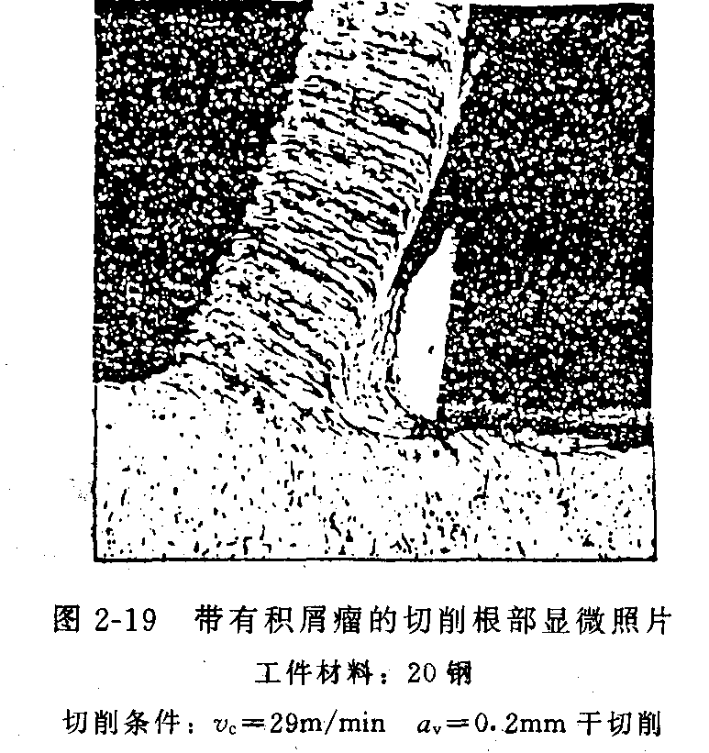

Slide 10
2、积屑瘤对切削过程的影响
（1）增大刀具前角 积屑瘤使刀具实际工作前角增大，减小切削变形和切削力。
（2）提高刀具硬度 积屑瘤是由受了剧烈塑性变形而强化的被切材料堆积而成，其硬度是工件材料硬度的2～3倍。它可代替刀具切削刃进行切削。
（3）增大切削厚度 积屑瘤前端伸出于切削刃外，导致切削厚度增大了，不利于加工尺寸的精度。

Slide 11
（4）对刀具寿命的影响 积屑瘤包围着刀具切削刃及刀具部分前面，减少了刀具磨损，提高了刀具寿命。但是，积屑瘤的生长是一个不稳定的过程，积屑瘤随时会产生破裂、脱落的现象。脱落的碎片会粘走刀面上的金属材料，或者严重擦伤刀面，使刀具寿命下降。
（5）降低工件表面质量 由于积屑瘤的外形不规则，使被切削的工件表面不平整。又由于积屑瘤在不断地破碎和脱落，脱落的碎片使工件表面粗糙，产生缺陷。
根据上述积屑瘤对加工的影响说明，精加工时应防止积屑瘤的产生，因此，通常在切削加工中，不希望出现积屑瘤。

Slide 12
3．控制积屑瘤的措施
（1）降低工件材料的塑性 可减小刀--屑间的摩擦因数，减少粘结，抑制积屑瘤的生长。
（2）控制切削速度
（3）增大刀具前角 可减小切削变形和切削温度，从而可抑制积屑瘤的生长。
（4）合理使用切削液 既可减少切削摩擦，又可降低切削温度，从而使积屑瘤的生长得到抑制。

Slide 13
四、鳞刺
鳞刺是在已加工表面上呈鳞片状有裂口的毛刺。
切削塑性金属材料时，若切削速度较低，常常会产生鳞刺。鳞刺使已加工表面质量下降，表面粗糙度值增大2～4级。鳞刺形成的过程，可以分为四个阶段。

Slide 14
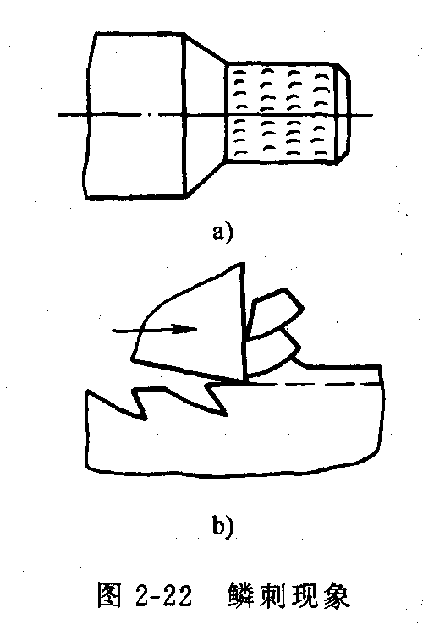

Slide 15
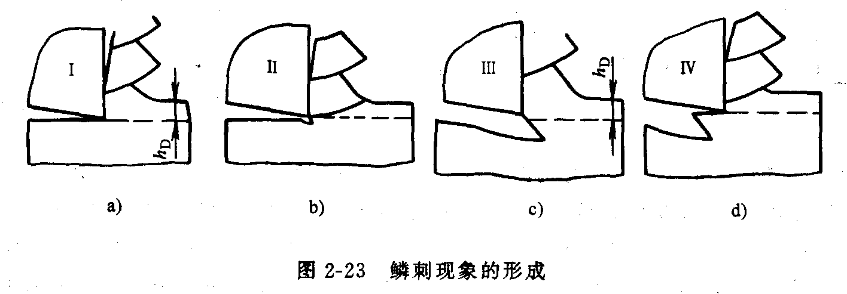

Slide 16
a为抹拭阶段
使切屑与刀具前面之间的摩擦因数逐渐增大，摩擦因数增大到一定值时，使切屑在刀具前面作短暂的停留。
b为开裂阶段
由于停留的切屑代替刀具前面推挤切削层，导致切削区产生裂口。
c为层积阶段
随着推挤切削层的继续，裂口逐渐增大，同时，切削力也在逐渐增大。
d为刮成阶段
当切削力增大到一定值时，从而使切屑能克服在刀具前面上的摩擦粘结时，切屑又开始沿刀具前面流出，一个鳞刺就这样刮成了。

Slide 17
在低的切削速度（Vc≈10m／min）时，减小进给量，增大刀具前角，采用润滑性能好的切削液，可抑制鳞刺的形成。
在较高的切削速度（Vc≈30m／min)时，工件材料调质处理，减小刀具前角，可抑制鳞刺的形成。
高速切削，切削温度达500ºC以上，便不会产生磷刺。

Slide 18
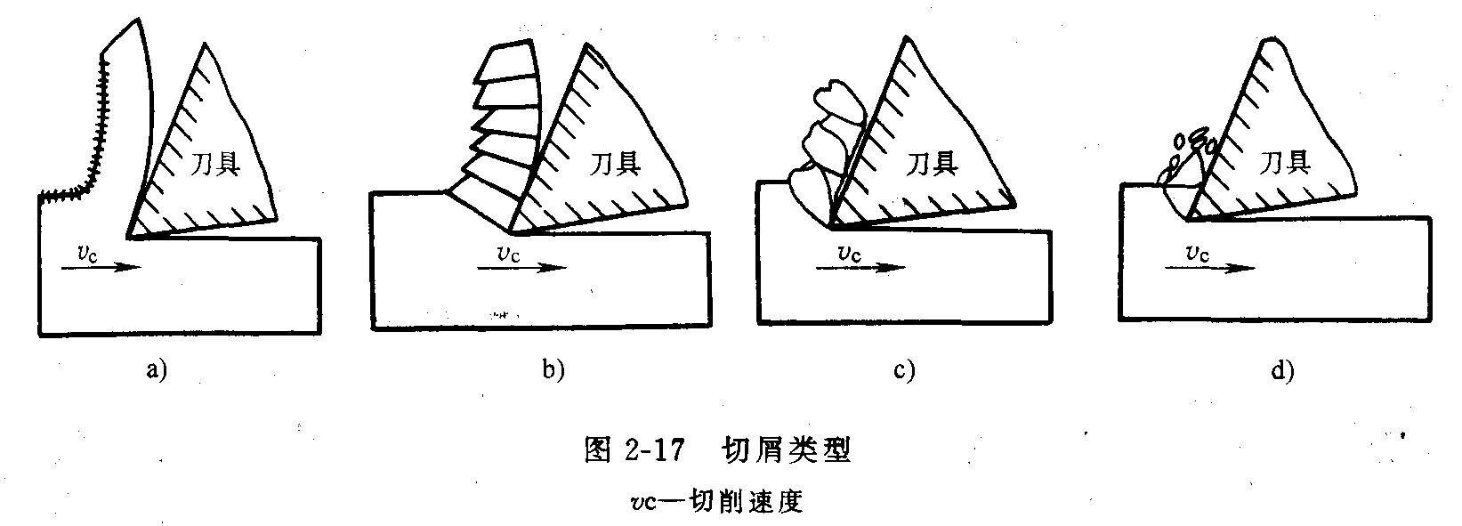
第二节 切屑的类型及控制
一、切屑的类型及其分类
在金属切削过程中，由于工件材料的不同和切削条件的不同，因而产生的 切屑种类也就多种多样，可分为四种类型 。

Slide 19
1、带状切屑
连续呈较长的带状，底面光滑，背面无明显裂纹，呈微小锯齿形。加工塑性金属材料，当切削厚度较小、切削速度较高、刀具前角较大时这种切屑是较常见的。出现带状切屑时，切削力波动小，切削过程较平稳，加工表面质量较好。但必须采取有效的断屑、排屑措施，否则会产生切屑缠绕以至损坏刀具、破坏加工质量，造成人身伤害等后果。

Slide 20
2、挤裂切屑
切屑的外表面呈较大的锯齿形，内表面有时有较深的裂纹。加工塑性金属材料，当切削厚度较大、切削速度较低、刀具前角较小时产生。切削力波动较大、切削过程不太平稳，加工表面质量较差。

Slide 21
3、单元切屑
切屑裂纹贯穿整个切屑断面，切屑成梯形粒状，这种切屑较少见。出现单元切屑时，切削力波动大，切削过程不平稳，加工表面质量差。

Slide 22
上述三种切屑，是在切削塑性金属材料时才能产生的，这些不同的切屑形态与切削条件有密切关系，当改变切削条件，可使切屑形态相互转换，切屑形态相互转换的切削条件是：
（1）增大刀具前角 可使单元切屑→挤裂切屑→带状切屑。
（2）增大切削速度 可使单元切屑→挤裂切屑→带状切屑。
（3）减小切削厚度 可使单元切屑→挤裂切屑→带状切屑。

Slide 23
4、崩碎切屑
切屑呈不规则的碎块状，这种切屑是在切削脆性金属材料时才会产生的。出现崩碎切屑时，切削过程不太平稳，易损坏刀具，加工表面较粗糙。当采取减小切削厚度、减小刀具主偏角、适当提高切削速度等措施，可使崩碎切屑转换为针状或片状切屑，切削过程中的不良现象，得到改善。

Slide 24
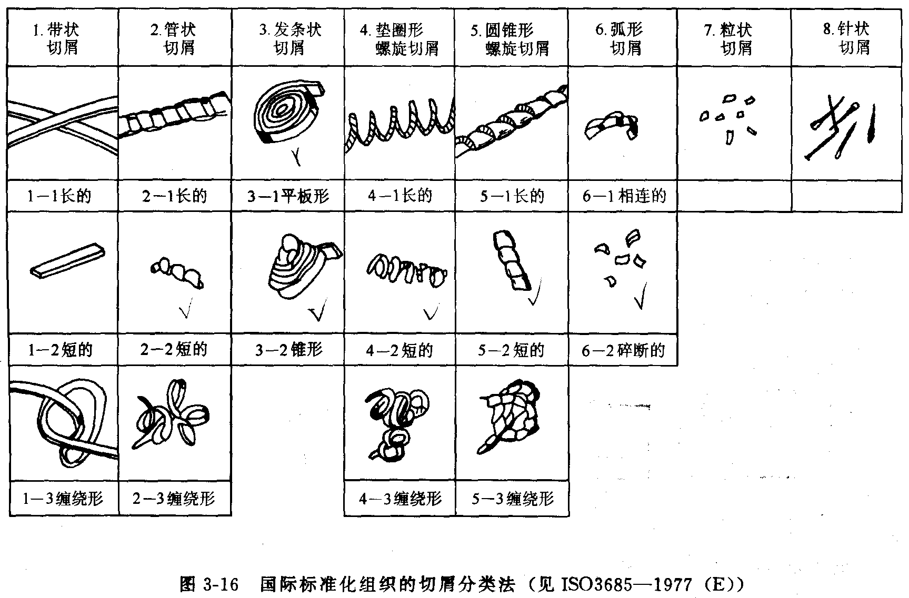

Slide 25
切削控制是指在切削加工中采取适当的措施来控制切屑的卷曲、流出与折断，使形成可接受的良好屑形。

Slide 26
衡量切屑可控性的主要标准是：不妨碍正常的加工（即不缠绕在工件、刀具上，不飞溅到机床运动部件中）不影响操作者的安全；易于清理、存放和搬运。
二、切屑控制的措施
在实际加工中，应用最广的切屑控制方法就是在前刀面上磨制出断屑槽或使用压块式断屑器。
理想的解决方法就是使用可转位刀具，由专业化的工具生产厂家来解决合理的槽形设计和精确的制造工艺问题。

Slide 27
第三节 切削力
－、切削力的来源，切削合力及其分解，切削功率
金属切削时，刀具切入工件，使被加工材料发生变形并成为切屑所需的力称为切削力。由前面对切削变形的分析知，切削力来源于三个方面：
（1）克服被加工材料对弹性变形的抗力；
（2）克服被加工材料对塑性变形的抗力；
（3）克服切屑对前刀面的摩擦力和刀具后刀 面对过渡表面与已加工表面之间的摩擦力。

Slide 28
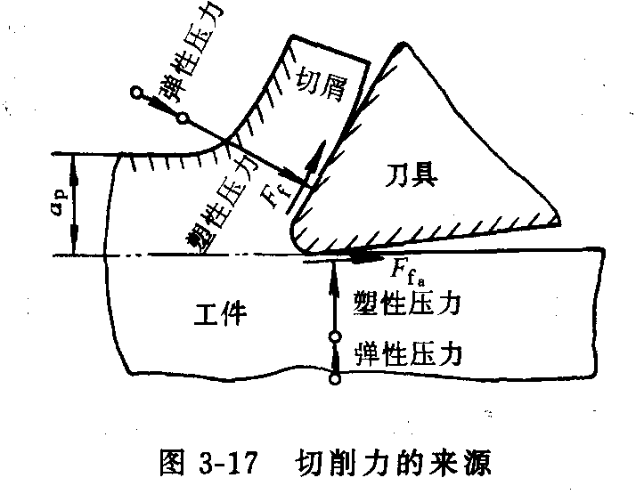

Slide 29
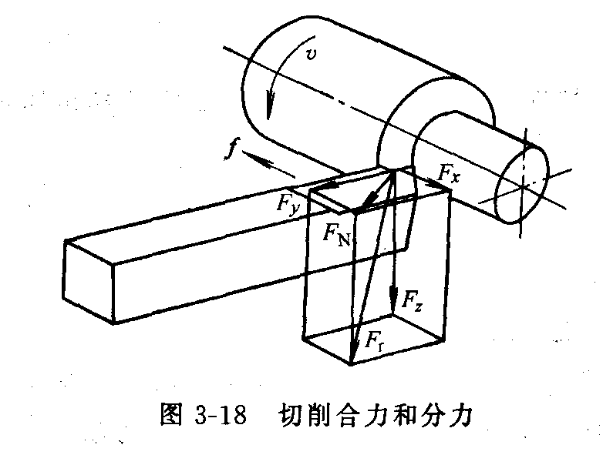
上述各力的总和形成作用在刀具上的合力F_{r}。为了实际应用，F_{r}可分解为相互垂直的F_{z}（国标为F_{c}）、F_{y}（国标为F_{p}）和F_{x}（国标为F_{f}）三个分力（图3－18）。

Slide 30
F_{z}——切削力或切向力。它切于过渡表面并与基面垂直。Fz是计算车刀强度，设计机床 零件，确定机床功率所必需的。
F_{x}——进给力或轴向力。它是处于基面内并与工件轴线平行与进给方向相反的力。F_{x}是设计进给机构，计算进给功率所必需的。
F_{y}——切深抗力、或背向力、径向力、吃刀力。它是处于基面内并与工件轴线垂直的力。
F_{y}用来确定与工件加工精度有关的工件挠度（详见第四章第一节），并且它与工件在切削过程中产生的振动有关。不消耗机床的功率。

Slide 31
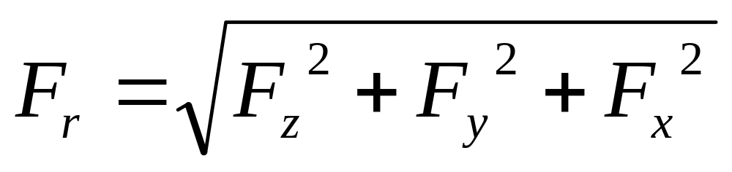
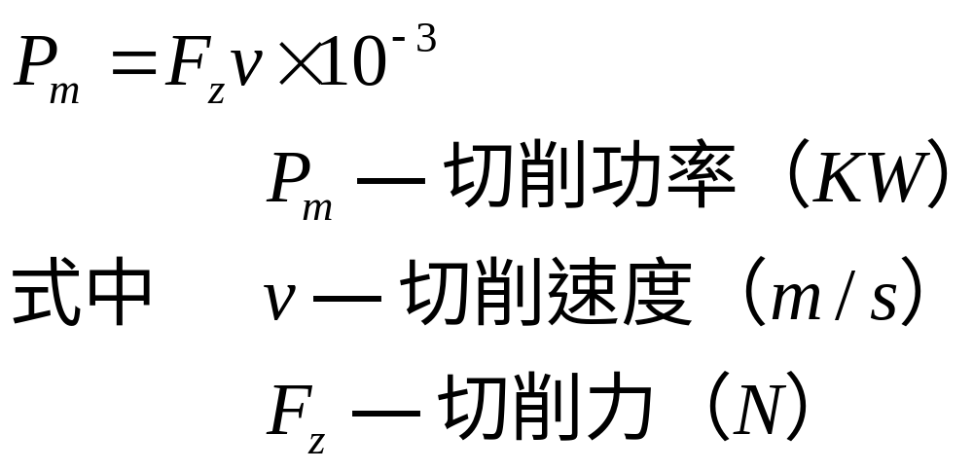
消耗在切削过程中的功率称为切削功率Pm

Slide 32
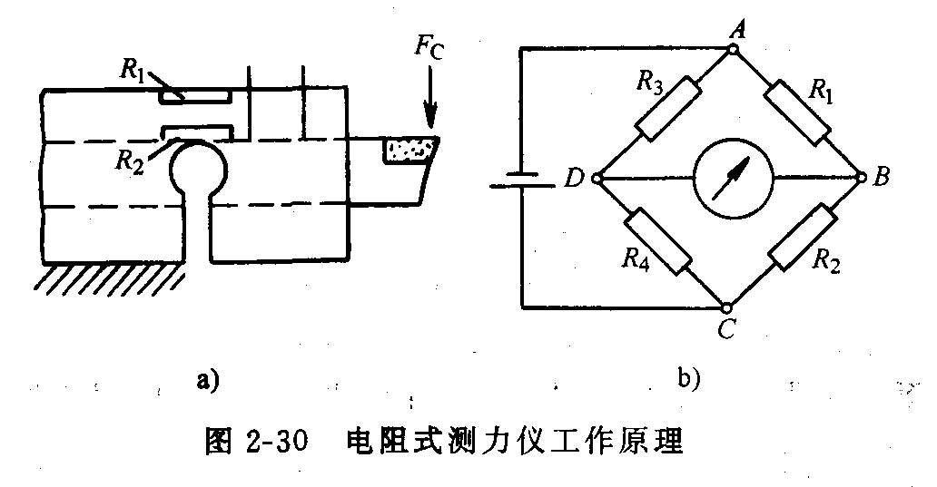
二、切削力的测量及切削力的计算机辅助测试
在生产实际中，切削力的大小一般采用由实验结果建立起来的经验公式计算。在需要较为准确地知道某种切削条件下的切削力时，还需迸行实际测量。

Slide 33
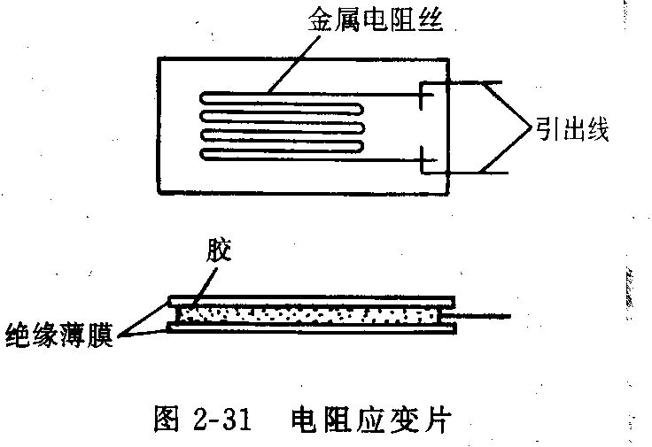

Slide 34
三、切削力的经验公式和切削力估算
目前，人们已经积累了大量的切削力实验数据，对于一般加工方法，如车削、孔加工和铣削等已建立起了可直接利用的经验公式。常用的经验公式约可分为两类：一类是指数公式；一类是按单位切削力进行计算。

Slide 35
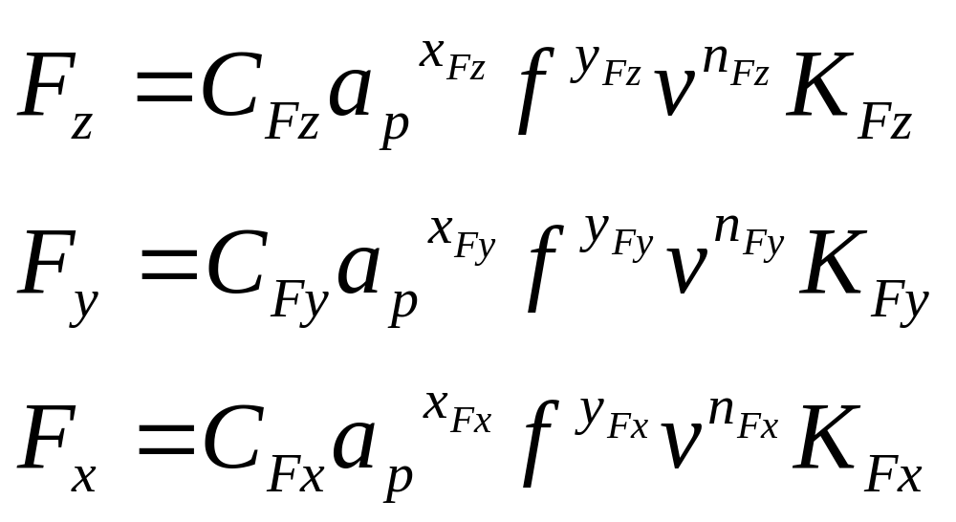
1、计算切削力的指数公式 在金属切削中广泛应用指数公式计算切削力。常用的指数公式形式为

Slide 36
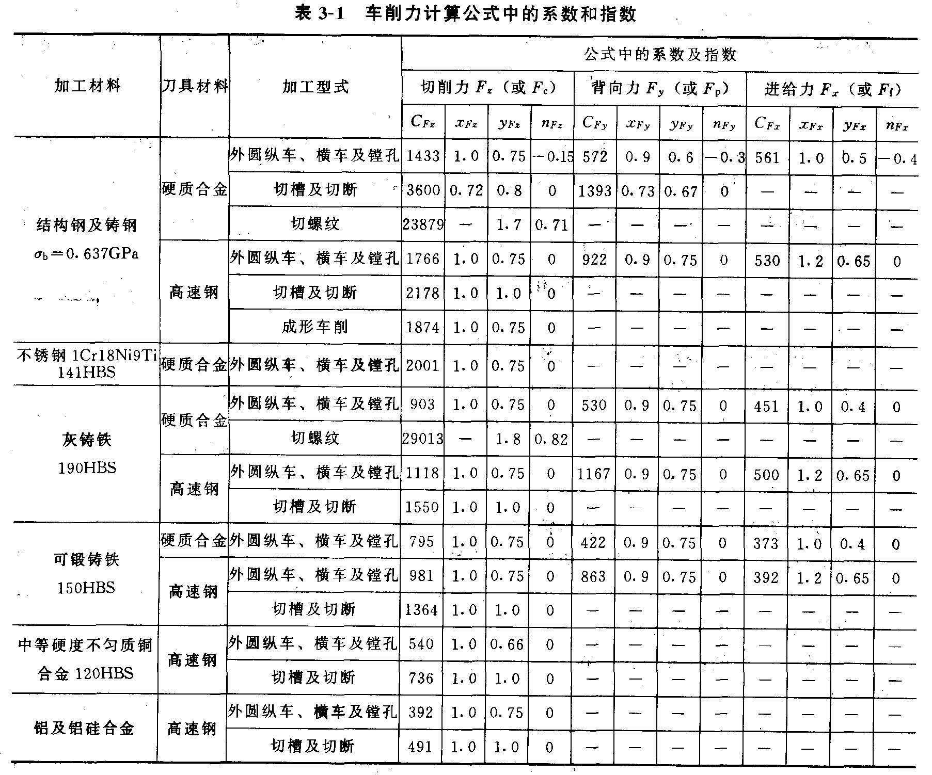

Slide 37
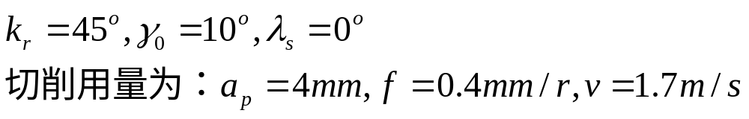
用YT15硬质合金车刀外圆纵车σ_{b}=0.637GPa的结构钢，车刀几何参数为

Slide 38
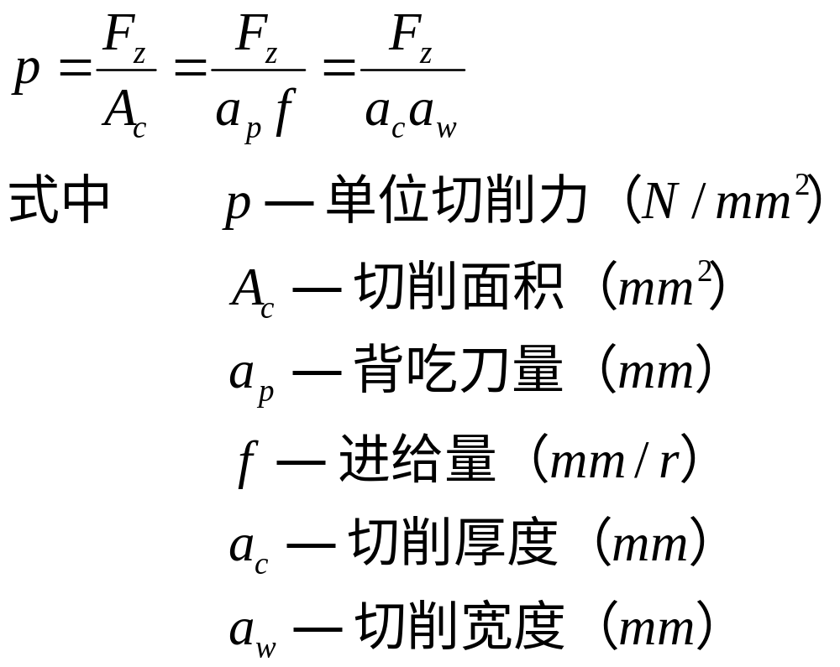
2、按单位切削力计算切削力和切削功率
单位切削力是指单位切削面积上的切削力。

Slide 39
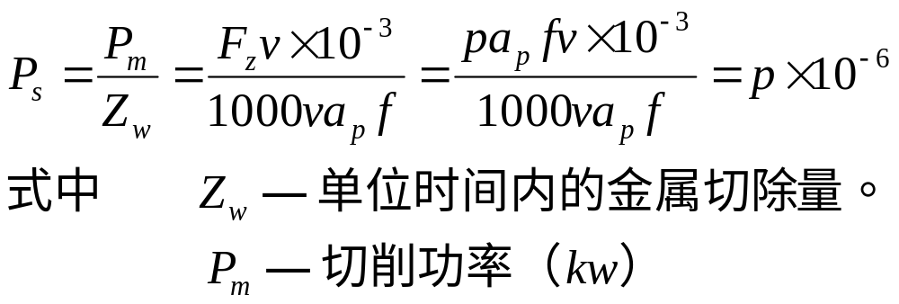
单位时间内切除单位体积的金属所消耗的功率称为单位切削功率P_{s}

Slide 40
1、工件材料的影响
工件材料的性能是决定切削力大小的主要因素之一。一般来说，工件材料的强度、硬度越高，则切削力越大。
2、切削用量的影响
由切削力的指数公式可知，随着背吃刀量和进给量的增大，切削力也增大。切削一般钢的材料，切削速度对切削力的影响呈波浪形，切削铸铁等脆性材料，切削速度对切削力的影响不大。

Slide 41
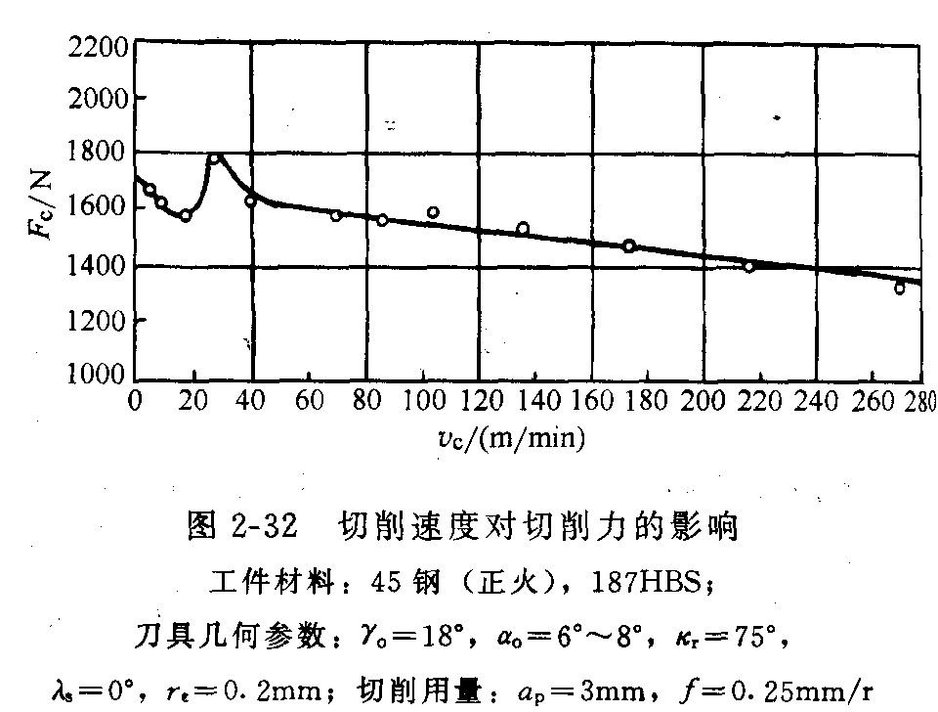

Slide 42
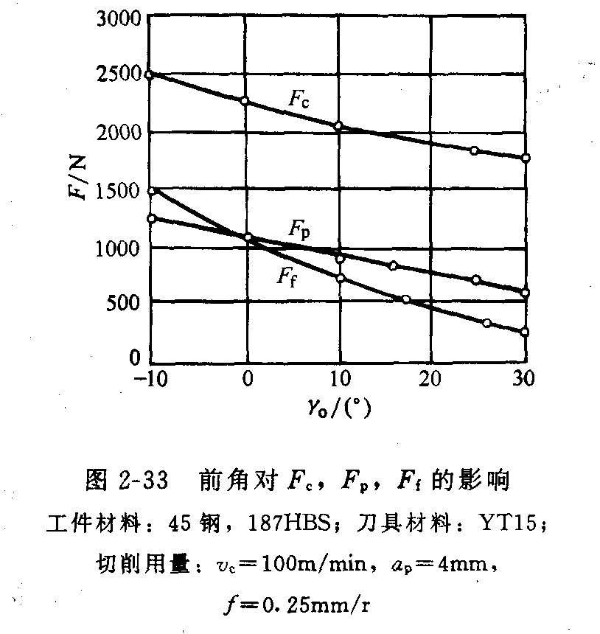
3、刀具几何参数的影响
（1）前角 前角增大，若后角不变，楔角减小，则刀具锋利，切削变形减小，使切削力下降。加工塑性大的材料，增大前角，切削力下降明显；加工脆性的材料，增大前角，切削力下降不显著。

Slide 43
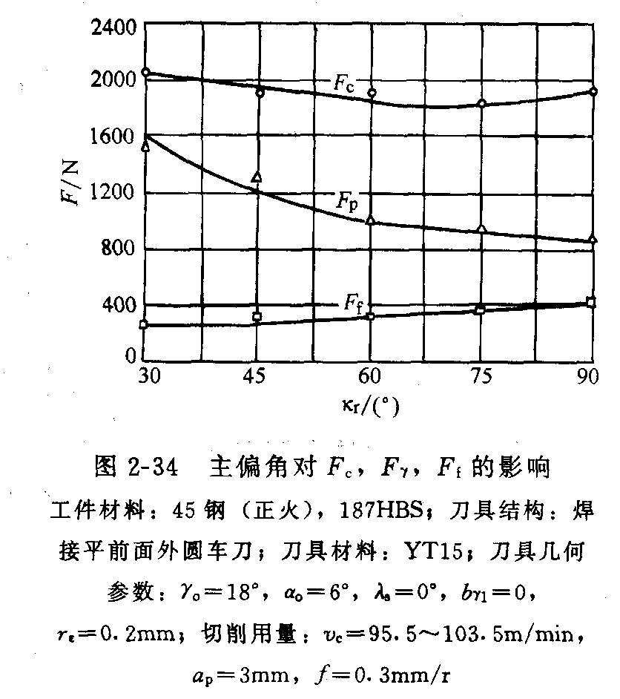
（2）主偏角
切削一般钢时，当主偏角kr＜60°～75°时，随着kr的增大，切削力减小。当kr =60°～75°时，切削力减至最小。当kr ＞60°～75°时，随着kr的增大，切削力增大。

Slide 44
4、切削液的影响
切削液具有冷却、润滑、清洁、防锈的作用。选用润滑性能好的切削液，可以减小刀具前面与切屑、刀具后面与工件之间的摩擦，从而降低切削力。如矿物油、植物油、极压切削油都有良好的润滑性能。

Slide 45
第四节 切削热与切削温度
切削热是金属切削过程中又一重要的物理现象之一。切削热使切屑、工件、刀具的温度升高，从而影响工件的质量、刀具的寿命、切削速度的提高等。为此，学习掌握切削热和切削温度的知识及规律，具有重要的实用意义。

Slide 46
一、切削热的产生与传出
1、切削热的产生
被切削的金属在刀具的作用下，发生弹性和塑性变形而耗功，这是切削热的一个重要来源。此外，切屑与前刀面、工件与后刀面之间的摩擦也要耗功，也产生出大量的热量。
因此，切削时共有三个发热区域，即剪切面、切屑与前刀面接触区、后刀面与过渡表面接触区 。
切削热的来源就是切屑变形功和前、后刀面的摩擦功。

Slide 47
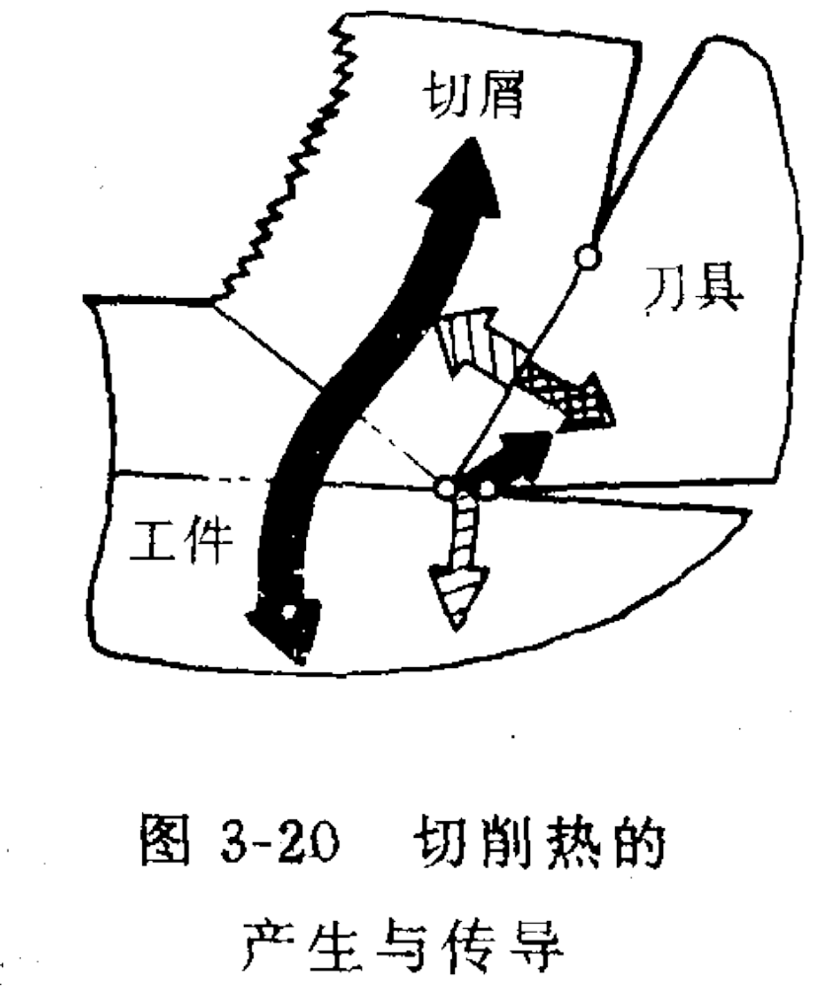

Slide 48
切削用量中，a_{p}增加一倍时，P_{c}相应的成比例地增大一倍，因而切削热也增大一倍；切削速度v的影响次之，进给量f的影响最小；其它因素对切削热的影响和它们对切削力的影响完全相同。

Slide 49
切削区域的热量被切屑、工件、刀具和周围介质传出。
切削热由切切屑、刀具、工件及周围介质传出的比例
 | 切屑 | 刀具 | 工件 | 介质
车削 | 50％～86％ | 10％～40％ | 3％～9％ | 1％
钻削 | 28％ | 14.5％ | 52.5 | 5%

Slide 50
工件材料的导热性能是影响热量传导的重要因素
刀具材料的导热系数，影响刀具的切削温度
切屑与刀具接触时间的长短，也影响刀具的切削温度

Slide 51
二、切削温度的测量
切削温度一般指前刀面与切屑接触区域的平均温度。
切削温度的测量方法大致分为热电偶法、辐射温度计法以及其它测量方法。

Slide 52
一、自然热电偶法
切削加工中，化学成分不同的刀具材料和工件材料相互作用，在刀具一切屑与刀具一工件的接触面上总是处在较高的切削温度作用下，这就自然地形成了热电偶的热端；若将工件与刀具的引出端保持室温，则形成了热电偶的冷端；热端和冷端之间必然有热电动势产生，用仪表将刀具——工件所组成的回路中的冷、热端产生的热电动势测出或记录下来，再根据事先进行标定的刀具——工件所组成热电偶的温度与输出电压的关系曲线（或称标定曲线），便可求得刀具与工件接触面上切削温度的平均值。

Slide 53
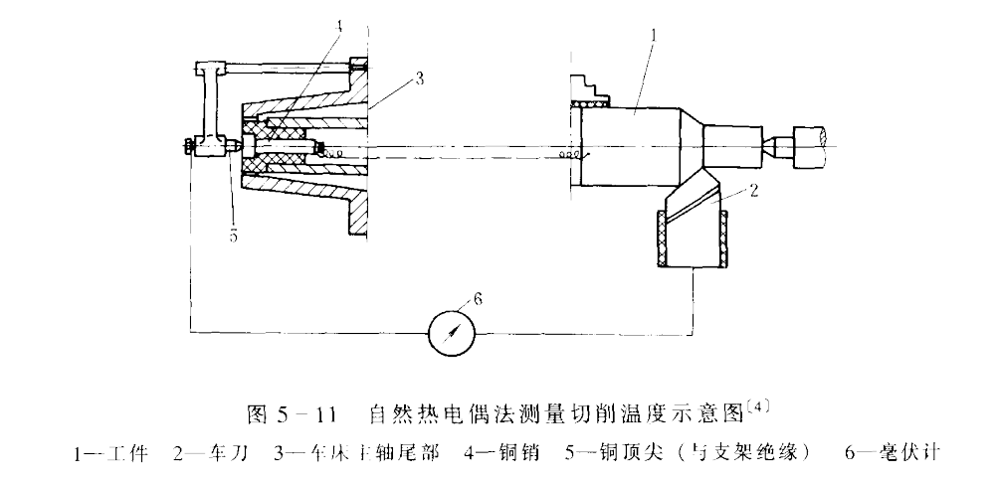

Slide 54
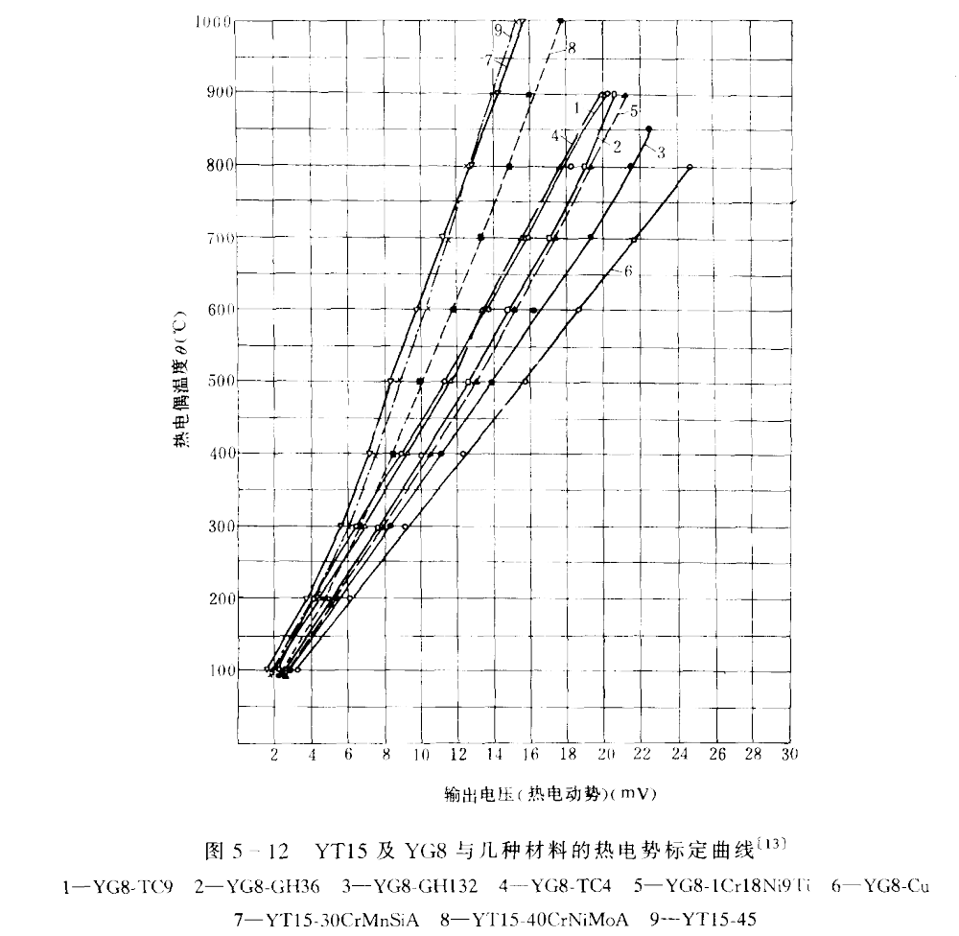

Slide 55
二、人工热电偶法
将两种预先经过标定的金属丝组成热电偶（或用标准热电偶），把此热电偶的热端焊接在刀具或工件的预定要测量温度的点上，而把冷端通过导线串接在电位差计或毫伏表上，根据仪表上的指示数值，参照热电偶标定曲线，便可得知欲测温点的切削温度。

Slide 56
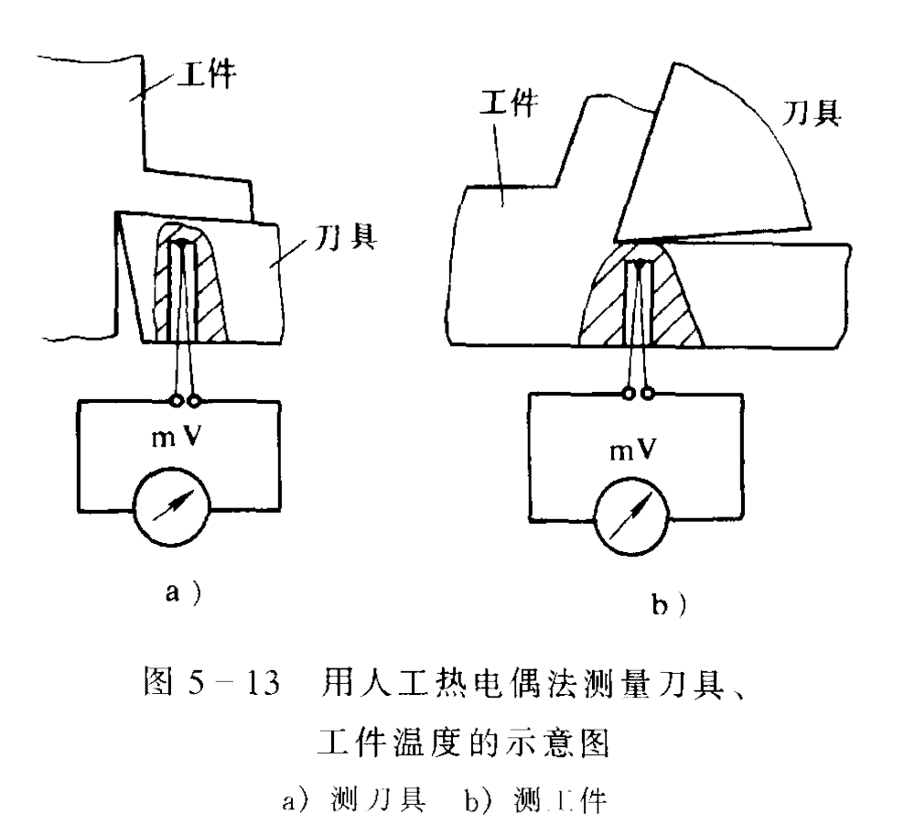

Slide 57
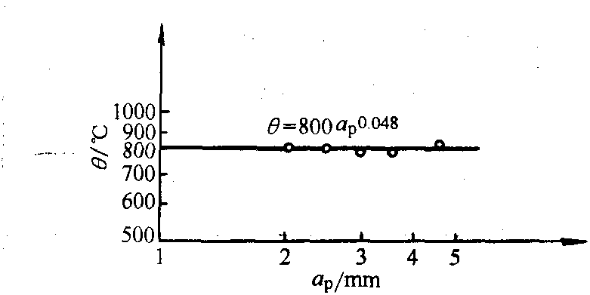
三、影响切削温度的主要因素
1、切削用量的影响
（1）背吃刀量：背吃刀量对切削温度的影响很小。因为a_{p}增大，切削力和切削热也增大，但是刀具主切削刃与切削层的接触长度也增大，从而改善了刀头的散热条件。

Slide 58
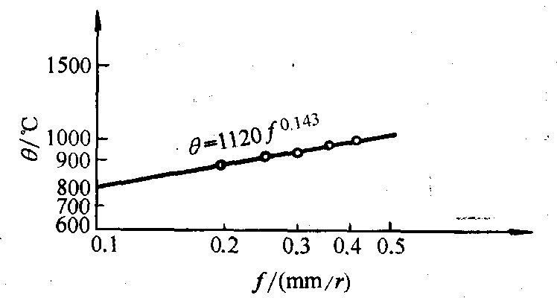
（2）进给量
进给量对切削温度有影响。

Slide 59
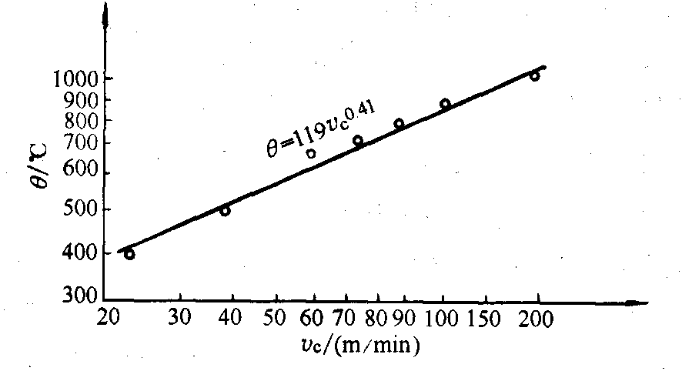
（3）切削速度 切削速度增大，切削温度明显增大。其原因是，当V_{c}增大时，在单位时间内切除的工件余量增多，由切削产生的切削热增多；另外，切削宽度、切削厚度没有变化，使刀具和切屑的散热能力并没有提高。因此，切削速度对切削温度有明显的影响。

Slide 60
综合上述分析可知：切削用量中Ｖ对θ的影响最为显著，f对θ的影响次之，a_{p}对θ的影响最小。因此，在机床允许的条件下，选用较大的背吃刀量和进给量比选用大的切削速度更为有利。

Slide 61
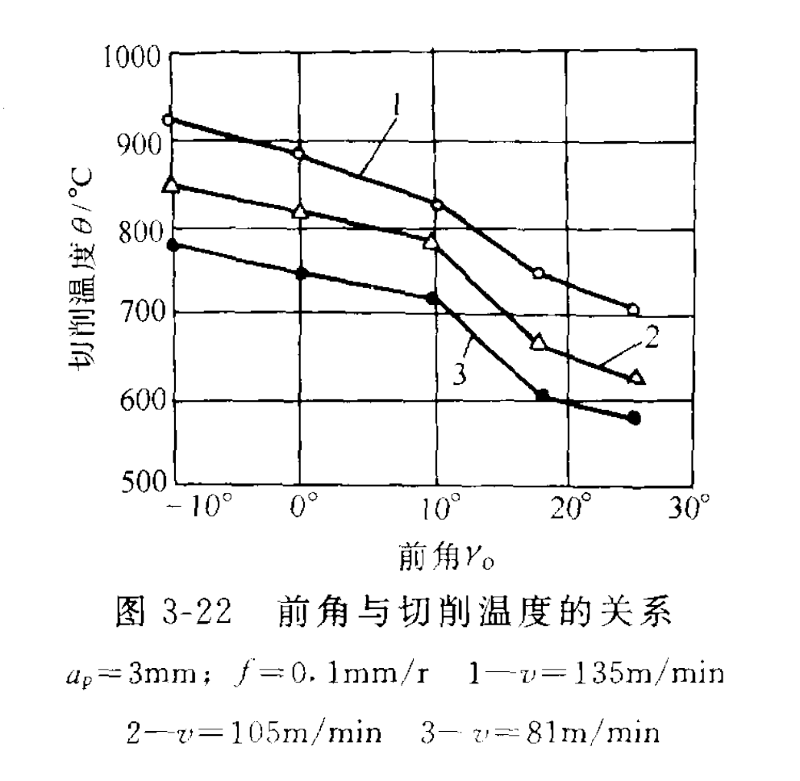
2、刀具几何参数的影响
（1）前角
前角增大，切削变形减少，产生的切削热减少，使切削温度随前角的增大而降低。但前角大于18°～20°后，对切削温度的影响减小，这是因为楔角变小而使散热体积减小的缘故。

Slide 62
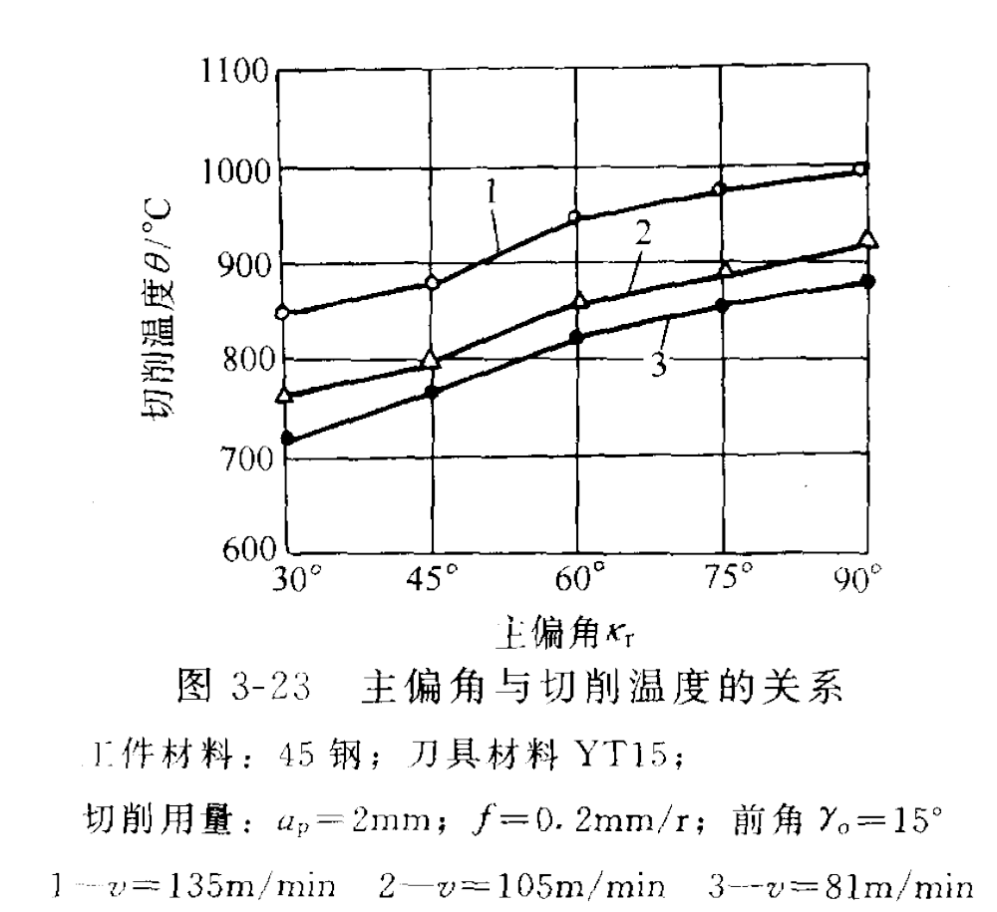
（2）主偏角
主偏角减小时，使切削刃工作长度增加，散热条件改善，故切削温度下降，如图3－23所示。

Slide 63
3、工件材料的影响
工件材料的强度（包括硬度）和导热系数对切削温度的影响是很大的。
工件材料强度（包括硬度）增大时，产生的切削热增多，切削温度升高。
工件材料的导热系数则直接影响切削热的导出。图3－24为在不同切削速度下，各种材料的切削温度。

Slide 64
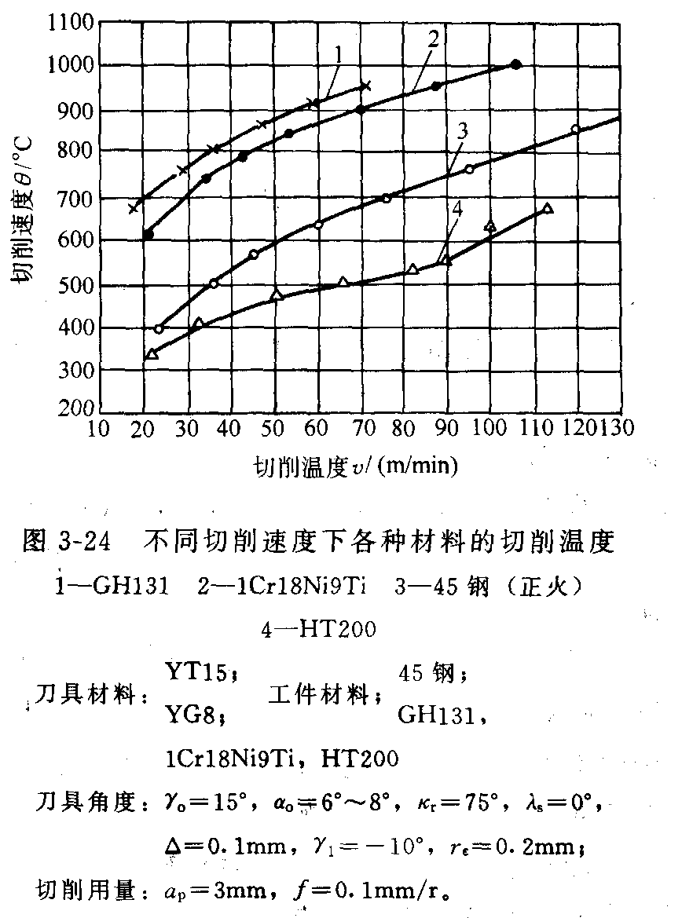

Slide 65
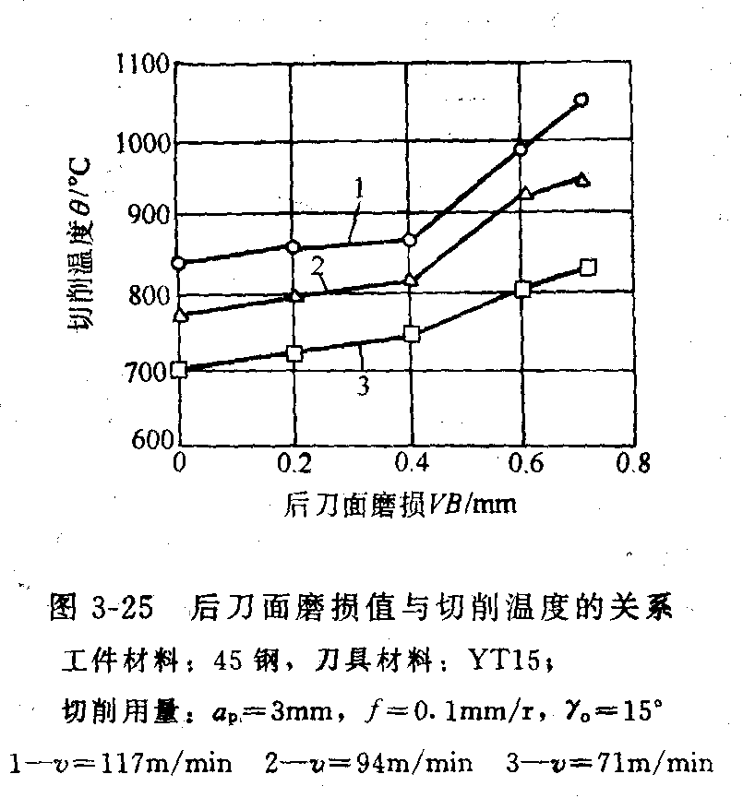
4、刀具磨损的影响 后刀面磨损对切削温度的影响如图3－25所示。在后刀面的磨损值达到一定数值后，对切削温度的影响增大；切削速度愈高，影响就愈显著。

Slide 66
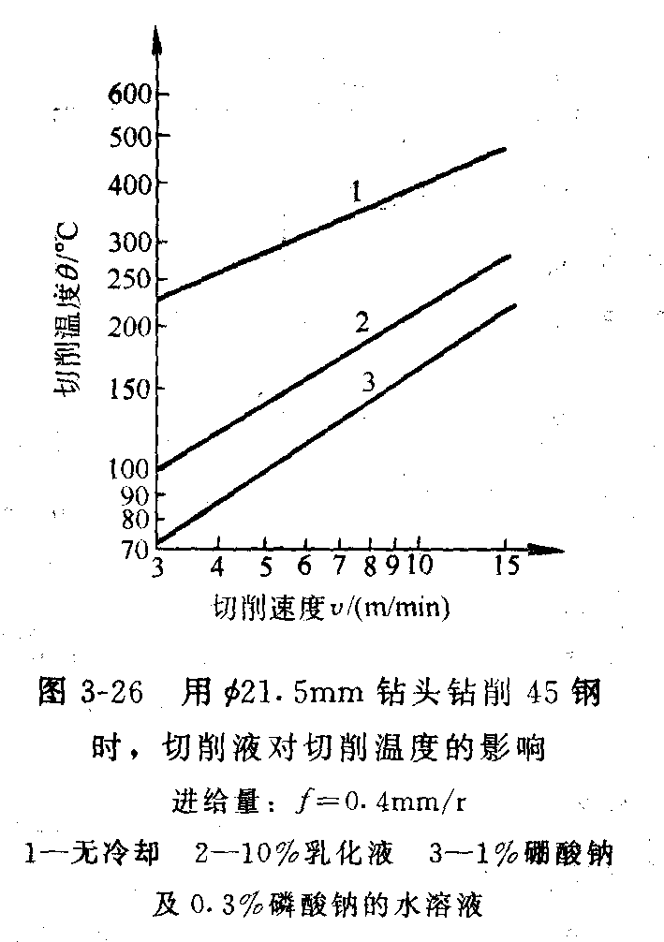
5．切削液的影响 冷却是切削液的一个重要功能。此外还可以起润滑、清洗和防锈的作用。常用的切削液有水溶液、乳化液、切削油等。

Slide 67
五、切削温度对工件、刀具和切削过程的 影响
切削温度高是刀具磨损的主要原因，它将限制生产率的提高；切削温度还会使加工精度降低，使已加工表面产生残余应力以及其它缺陷。

Slide 68
1、切削温度对工件材料强度和切削力的影响
切削时的温度虽然很高，但是切削温度对工件材料硬度及强度的影响并不很大。
一方面是因为在切削速度较高时，变形速度很高，其对增加材料强度的影响，足以抵消高的切削温度使材料强度降低的影响；
另一方面，切削温度是在切削变形过程中产生的，因此对剪切面上的应力应变状态来不及产生很大的影响，只对切屑底层的抗剪强度产生影响。

Slide 69
2．对刀具材料的影响
实验证明，各类刀具材料在切削各种工件材料时，都有一个最佳切削温度范围。在最佳切削温度范围内，此时刀具的寿命最高。

Slide 70
3、对工件尺寸精度的影响
车削外圆时，工件本身受热膨胀，直径发生变化，切削后冷却至室温，就可能不符合要求的加工精度。
刀杆受热膨胀，切削时实际背吃刀量增加使直径减小。
工件受热变长，但因夹固在机床上不能自由伸长而发生弯曲，车削后工件中部直径变化。在精加工和超精加工时，切削温度对加工精度的影响特别突出，所以必须注意降低切削温度。

Slide 71
第五节 刀具得磨损与破损、刀具的寿命
一、刀具磨损的形态及其原因
切削金属时，刀具一方面切下切屑，另一方面刀具本身也要发生损坏。刀具损坏的形式主要有磨损和破损两类。前者是连续的逐渐磨损；后者包括脆性破损（如崩刃、碎断、剥落、裂纹破损等）和塑性破损两种。

Slide 72
刀具磨损是金属切削过程中又一重要的物理现象之一，当磨损到一定程度时，会引起切削力增大，切削温度上升，刀具磨损加剧，工件质量下降。

Slide 73
1、前刀面磨损
前刀面磨损是指在刀具的前面上距切削刃一定距离处出现月牙洼的磨损现象，月牙洼是前刀面与切屑之间发生剧烈摩擦的结果，也是前刀面上的最高温度部位。

Slide 74
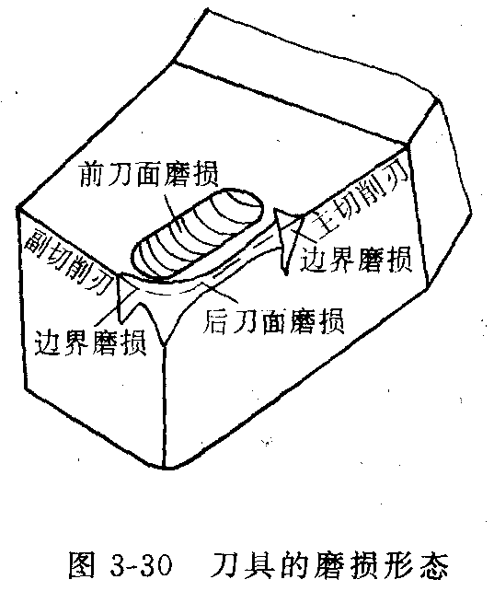

Slide 75
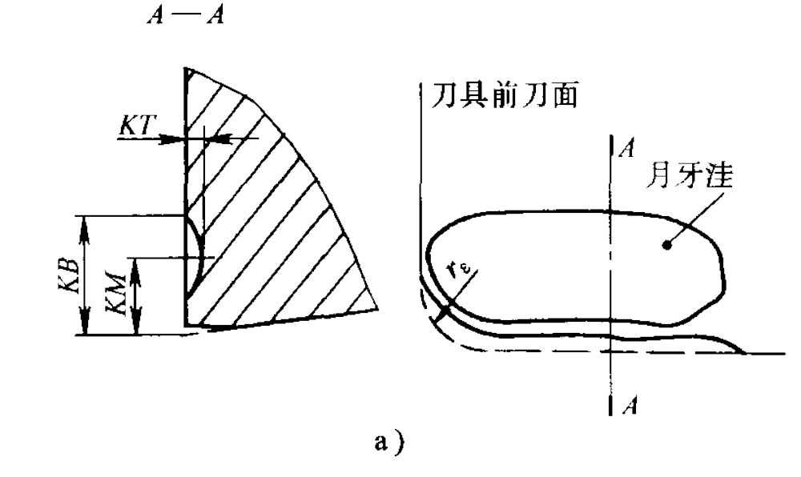
前刀面磨损量的大小，是用月牙洼的宽度KB和深度KT表示的。

Slide 76
2、后刀面磨损
切削时，工件的新鲜加工表面与刀具后刀面接触，相互摩擦，引起后刀面磨损。
后刀面磨损是不均匀的，一般分为三个区域。

Slide 77
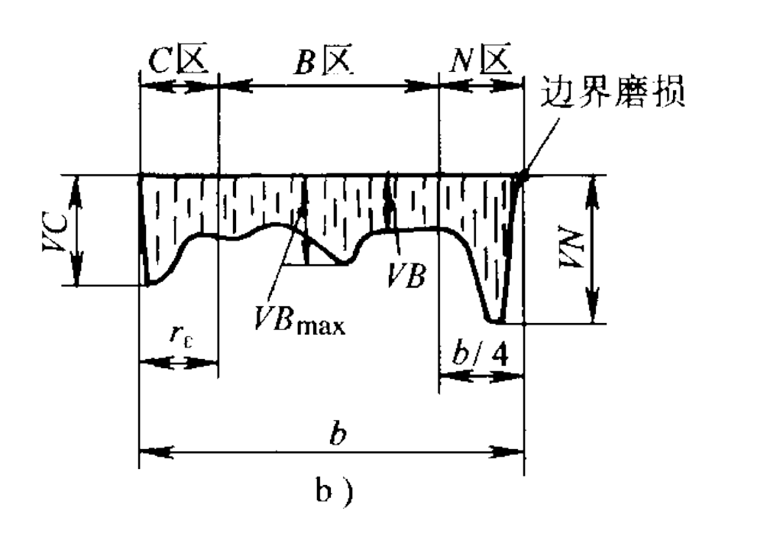

Slide 78
（1）C区 刀尖部分的磨损区域。由于刀尖部分受力较大，散热条件较差，所以磨损较严重。磨损量用VC表示。
（2）N区 靠近工件待加工表面处的磨损区域。毛坯表面存在硬皮或上一次切削形成的加工硬化层，使磨损强烈，甚至磨出深沟。磨损量用VN表示。
（3）B区 磨损较均匀区域。一般用平均磨损量（磨损宽度）VB表示。也可用最大磨损VB_{max}表示。

Slide 79
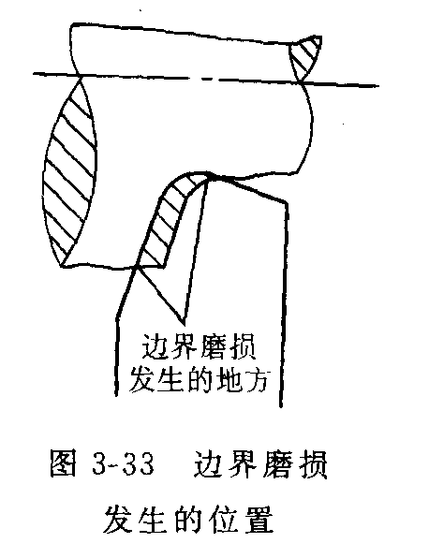
3、边界磨损
切削钢料时，常在主切削刃靠近工件外表皮处以及副切削刃靠近刀尖处的后刀面上，磨出较深的沟纹。此两处分别是在主、副切削刃与工件待加工或已加工表面接触的地方

Slide 80
发生这种边界磨损的原因主要有：
（1）切削时，在刀刃附近的前、后刀面上，形成很高的应力梯度和很高的温度梯度。因而在主切削刃后刀面上发生边界磨损。
（2）由于加工硬化作用，靠近刀尖部分的副切削刃处的切削厚度减薄到零，引起这部分刀刃打滑，促使副后刀面上发生边界磨损。

Slide 81
二、刀具磨损的原因
在金属切削过程中，刀具是在高温（700～1200°C）和高压（大于材料的屈服应力）下工作，受到机械和热化学的作用容易发生磨损，但刀具磨损的原因是比较复杂的。经过大量实验研究，发现机械的、温度的、化学的作用是造成刀具磨损的主要原因。

Slide 82
（1）机械作用的磨损
工件材料的硬度虽然远远小于刀具材料的硬度，但是工件材料中的碳化物（如TiC）、氮化物（如T1N）、氧化物（如siO2）等所产生的硬质点以及积屑瘤的碎片等，都有很高的硬度，有的甚至超过刀具材料的硬度。
在切削中，这些硬质点将对刀具表面摩擦刻划，从而使刀具磨损。这种磨损称为机械磨损。
机械磨损是低速切削刀具（如拉刀、铰刀、丝锥等）磨损的主要原因。

Slide 83
（2）化学作用的磨损
（1）粘结磨损
在一定的接触压力和稍高的切削温度下，刀具与工件、切屑表面将会产生材料分子之间的粘结，由于有相对运动，粘结处将破裂。破裂时，刀具表面的金属微粒被工件、切屑带走，从而造成刀具磨损。这种磨损称为粘结磨损。例如，用YT类硬质合金刀具切削1Cr18Ni9Ti不锈钢时，由于两者Ti元素的亲和力作用，极易发生粘结磨损。
减轻粘结磨损的措施是，提高刀具材料的强度，细化组织晶粒。

Slide 84
（2）氧化磨损
在一定的切削温度（700～800°C）条件下，刀具、工件、切屑的新鲜表面与氧化合，生成一层氧化膜，若刀具上的氧化膜强度较低，会被工件或切屑擦去，从而造成刀具磨损。这种磨损称为氧化磨损。例如，空气中的氧与硬质合金刀具中的Co、W会发生氧化反应，产生Co₃O₄，、CoO、WO₃等疏松脆弱的氧化物，它们极易被工件、切屑带走，使刀磨损。

Slide 85
（3）扩散磨损
在切削温度高达（900～1000℃）时，硬质合金刀具表面中的C、W、Co、Ti等元素向工件、切屑中扩散，使刀具表面产生贫碳、贫钨、贫钴现象，而工件、切屑中的Fe元素则会向硬质合金刀具表面中扩散，使刀具表面形成低硬度、高脆性的复合碳化物，而改变了硬质合金刀具表层的化学成分，使刀具表层的硬度、强度降低，刀具磨损加快。这种磨损称为扩散磨损。

Slide 86
（4）相变磨损
刀具材料因切削温度升高达到相变温度时，使刀具表层金相组织发生变化，硬度显著降低，从而造成刀具迅速磨损。这种磨损称为相变磨损。如高速钢刀具在切削温度达到550～600°C时，就会发生相变，使回火马氏体组织变为贝氏体、托氏体或索氏体等组织，硬度降低，磨损加快。
金属加热到一定温度时，内部结构组织发生变化，这时的温度称为相变温度。

Slide 87
对于不同的刀具材料，在不同的切削条件下，加工不同工件材料时，其主要磨损原因可能是上述磨损原因中的一、二种。总的说来，对一定的刀具和工件材料，起主导作用的是切削温度。在低温区以机械磨损（硬质点磨损）为主，而在较高温度区，以热、化学磨损（粘结、扩散、氧化等）为主。

Slide 88
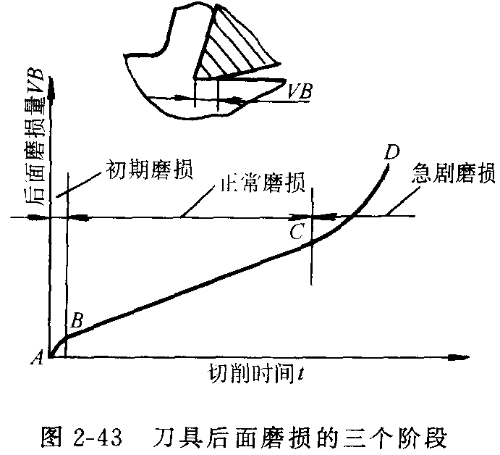
三、刀具磨损的过程
刀具磨损的过程一般可分为三个阶段，

Slide 89
1、初期磨损阶段
这个阶段磨损较快。原因是新刃磨的刀具刚开始切削，由于后刀面粗糙度值的影响，使其后刀面与工件表面的接触面积很小，压应力较大，所以磨损速度较快。
2、正常磨损阶段
这个阶段磨损明显缓和。经过初期磨损阶段，刀具后刀面与工件表面的接触面积增大，后刀面压应力减小，这个阶段是刀具的有效工作阶段。

Slide 90
3、急剧磨损阶段
当后刀面的磨损宽度增加到一定限度后，切削力增大，切削温度上升，刀具快速磨损，变钝，损坏，直至完全丧失切削能力。
应当避免达到这个磨损阶段，在这个阶段到来之前，就要及时换刀。

Slide 91
四、刀具磨损限度（刀具磨钝标准）
从刀具磨损的过程可知，在刀具磨损即将到达急剧磨损阶段，如果继续使用刀具，则刀具将马上出现严重损坏的后果。为此，规定：把刀具磨损达到正常磨损阶段结束前的后面磨损量VB值作为刀具磨损限度（磨钝标准）。

Slide 92
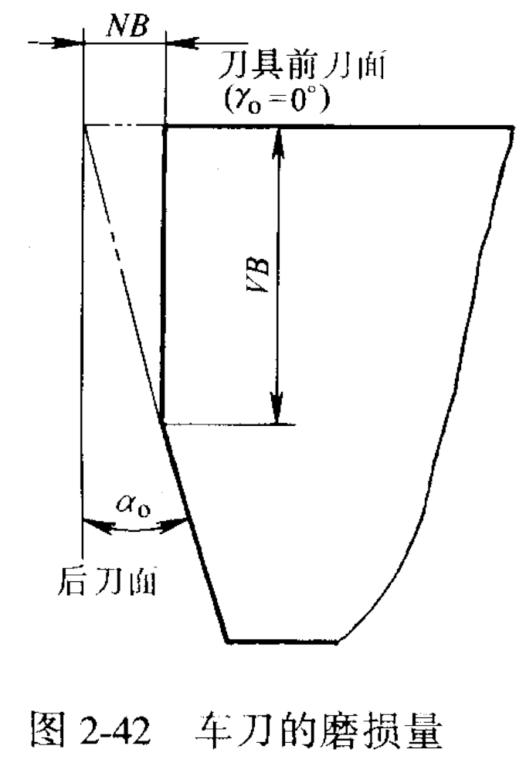

Slide 93
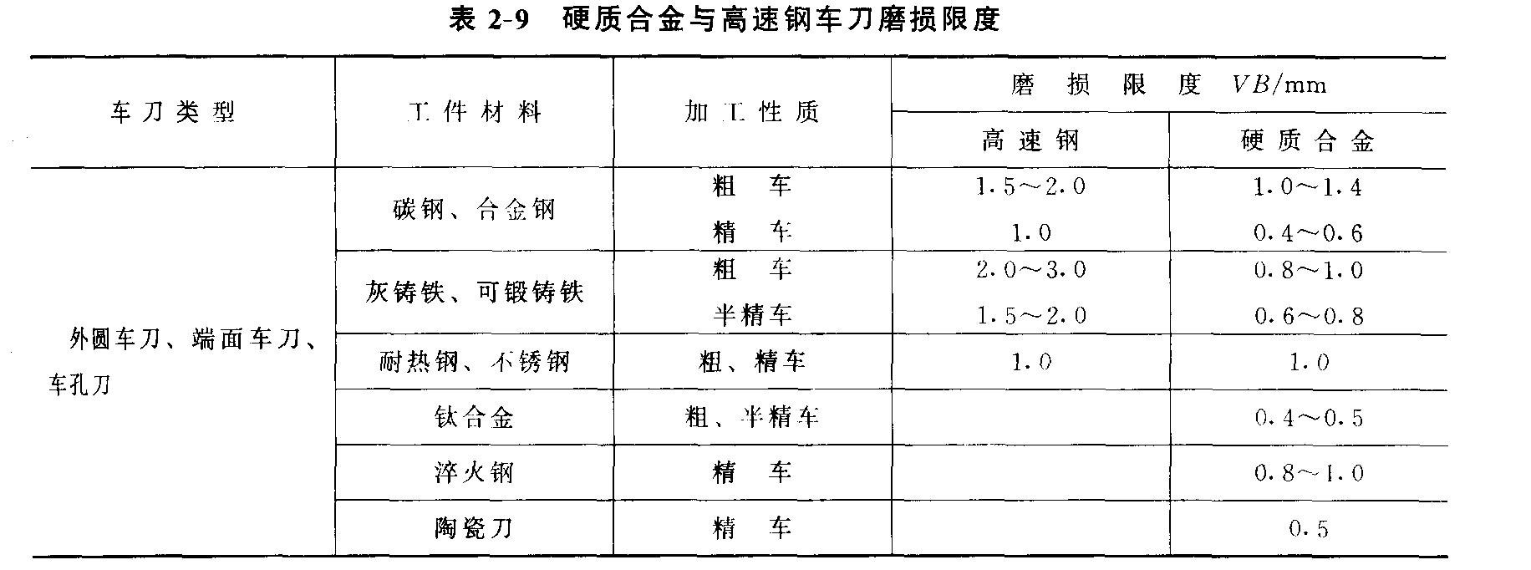

Slide 94
一把新刀（或重新刃磨过的刀具）从开始使用直至达到磨钝标准所经历的实际切削时间，称为刀具寿命。
对于可重磨刀具，从第一次投入使用直至完全报废（经刃磨后亦不可再用）时所经历的实际切削时间，叫做刀具总寿命。
应当明确，刀具寿命和刀具总寿命是两个不同的概念。

Slide 95
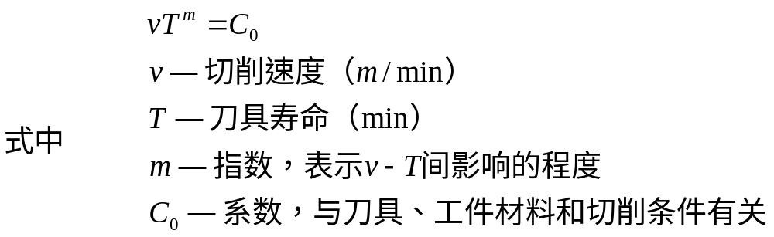
对于某一切削加工，当工件、刀具材料和刀具几何形状选定之后，切削速度是影响刀具寿命的最主要因素。提高切削速度，刀具寿命就降低。在常用的切削速度范围内，取不同的切削速度进行刀具磨损试验，得一组磨损曲线，经处理后得刀具寿命方程式

Slide 96
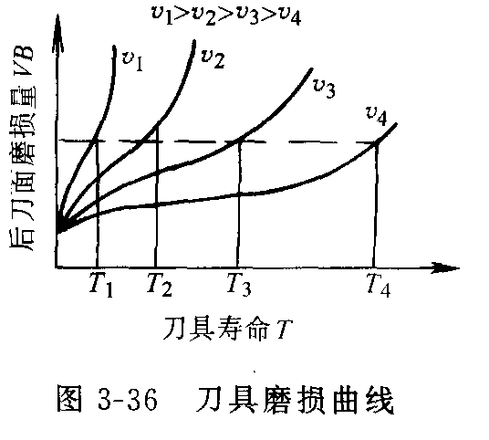

Slide 97
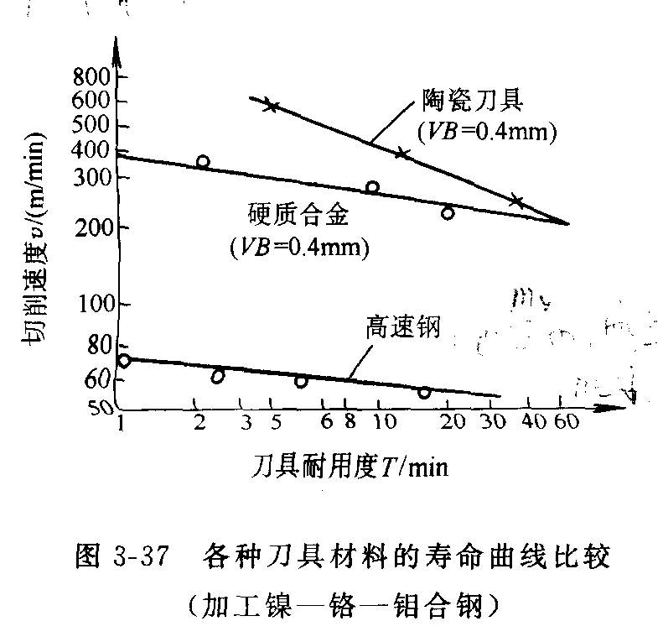
M为该直线的斜率。耐热性越低的刀具材料，斜率应该越小，
切削速度对刀具寿命的影响应该越大。

Slide 98
由上式可见，切削速度v对刀具寿命影响最大，进给量f次之，背吃刀量a_{p}最小。这与三者对切削温度的影响顺序完全一致。这也反映出切削温度对刀具磨损和刀具寿命有着最重要的影响。

Slide 99
四、刀具的破损
刀具破损和刀具磨损一样，也是刀具失效的一种形式。刀具在 一定的切削条件下使用时，如果它经受不住强大的应力（切削力或热应力），就可能发生突然损坏，使刀具提前失去切削能力，这种情况就称为刀具破损。

Slide 100
（1）崩刃
在切削刃上产生小的缺口。还能继续进行切削。陶瓷刀具切削时，最常发生这种崩刃，而且是一种早期破损。
（2）碎断
在切削刃上发生小块碎裂或大块断裂，不能再继续正常使用。
（3）剥落
在前、后刀面上几乎平行于切削刃而剥下一层碎片，经常连切削刃一起剥落，有时也在离切削刃一段距离处剥落，根据刀面上受冲击位置不同而变化。
（4）裂纹破损
在较长时间断续切削后，由于疲劳而引起裂纹的一种破损。

Slide 101
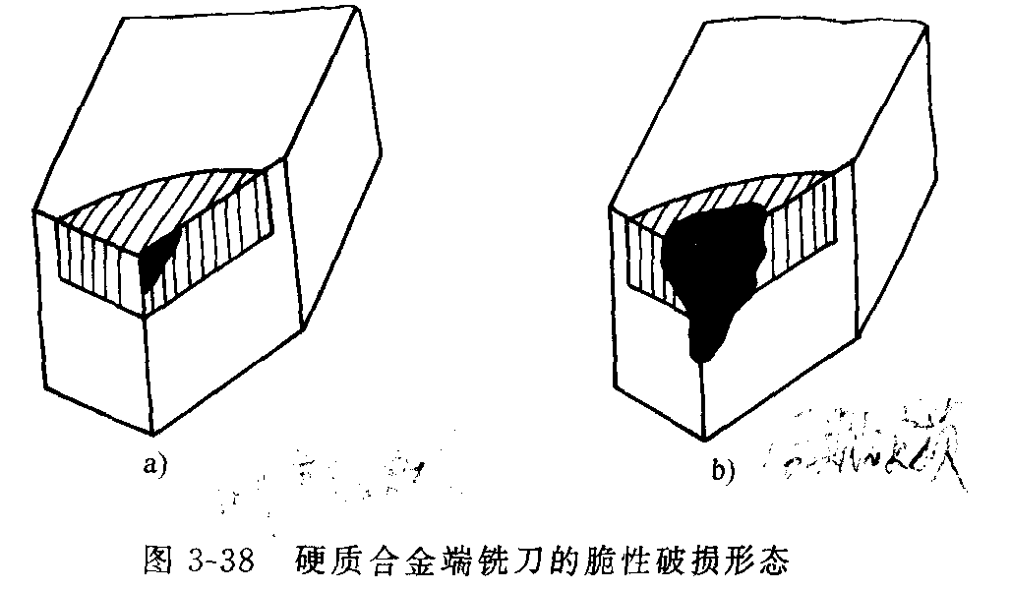

Slide 102
刀具破损和刀具磨损都是在切削力和切削热作用下发生的，磨损是一个比较缓慢的逐渐发展的刀具表面损伤过程，而破损是一种非正常的磨损，是一个突发过程，刹那间使刀具失效。

Slide 103
第六节 切削用量的合理选择
切削用量由切削速度、进给量和背吃刀量三要素组成。在切削加工中，切削用量将直接影响加工工件的质量、刀具的磨损限度、机床的功率、生产率、加工成本等。因此，切削用量的选择显得特别重要。本节将着重讨论切削用量合理选择的原则和步骤。

Slide 104
所谓的合理切削用量，是指在保证加工工件质量和刀具磨损限度的前提下，充分发挥机床、刀具的切削性能，达到提高生产率，降低加工成本的一种切削用量。

Slide 105
一、切削用量的选择
1、对加工质量的影响
背吃刀量和进给量增大，切削力增大，从而降低加工精度和增大表面粗糙度，切削速度增大时，切削力减小，并可减小或避免积屑瘤，有利于加工质量和表面质量的提高。

Slide 106
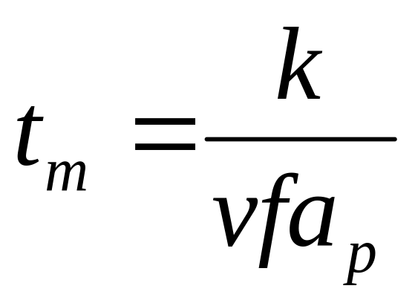
2、对基本工艺时间的影响
由此可知，切削用量三要素对基本工艺时间的影响是相同的。

Slide 107
3、对刀具寿命的影响
切削用量三要素对刀具寿命影响的大小，按顺序为v、f、a_{p}。
因此，从保证合理的刀具寿命出发，在确定切削用量时，首先应采用尽可能大的背吃刀量；然后再选用大的进给量；最后求出切削速度。

Slide 108
4、加工表面粗糙度
精加工时，增大进给量将增大加工表面粗糙度值（见第四章）。因此，它是精加工时抑制生产率提高的主要因素。

Slide 109
综上所述，粗加工切削用量选择原则是：首先采用大的背吃刀量，其次采用较大的进给量，最后根据刀具磨损限度合理选择切削速度。
综上所述，精加工切削用量选择原则是：采用较小的背吃刀量和进给量，在保证刀具磨损极限的条件下，尽可能采用大的切削速度。

Slide 110
三、切削用量选择步骤（以车削加工为例）
1．粗加工切削用量选择步骤
（1）背吃刀量 一般是先把精加工（半精加工）余量扣除，尽可能一次切除。如果毛坯精度较差，粗加工余量较大，刀具强度较低，机床功率不足，可分几次切除余量。通常取：
a_{pl}＝（2／3～3／4）Z，
a_{p2}＝（1／4～1／3）Z
式中 Z——单边粗加工余量。

Slide 111
（2）进给量 背吃刀量确定后，进给量f的选择主要根据机床－刀具－夹具－工件工艺系统的刚度，尽可能选择大的进给量。

Slide 112
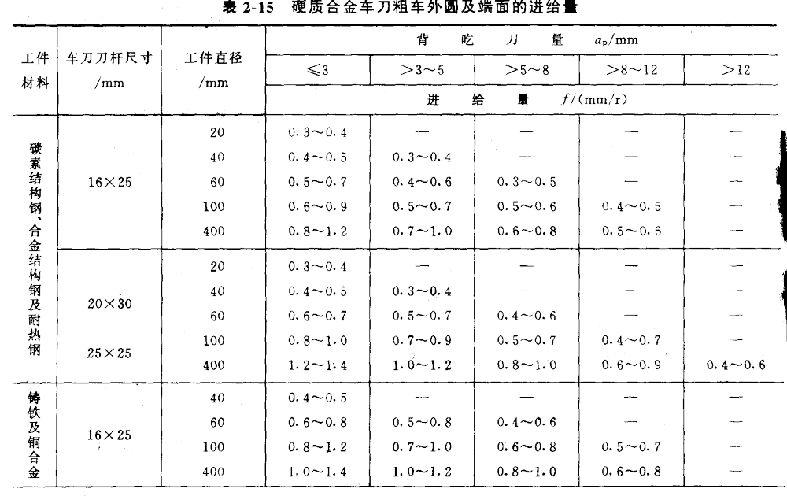

Slide 113
（3）切削速度 背吃刀量和进给量确定后，根据工件的材料和刀具的材料确定切削速度。（查切削用量手册）

Slide 114
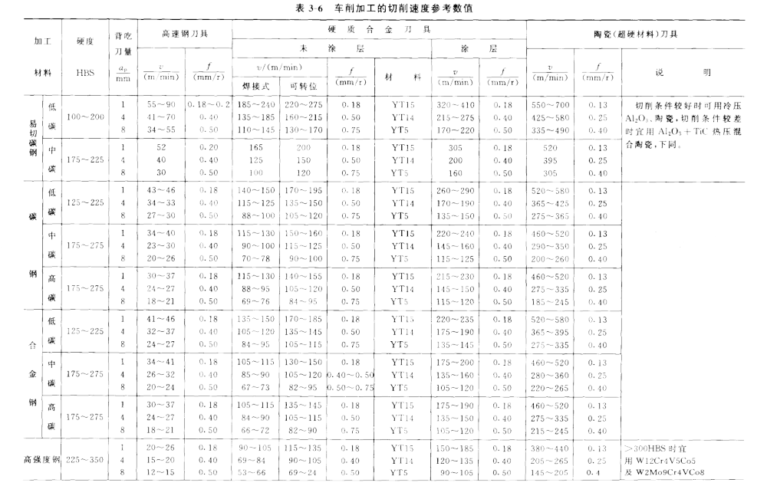

Slide 115
（4）校验机床功率

Slide 116
2、精加工（半精加工）切削用量的选择步骤
（1）背吃刀量
精加工（半精加工）余量较小，一般为：
半精加工：取0.5～2.5mm（单边余量）。
精加工： 取0.05～0.8mm（单边余量）。
精加工：（半精加工）余量原则上一次进给全部切除。
（2）进给量
精加工（半精加工）的进给量主要受工件表面粗糙度的限制。

Slide 117
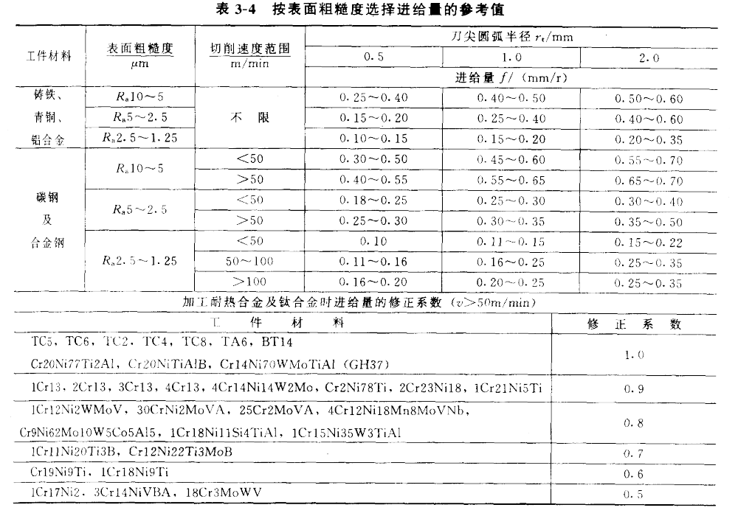

Slide 118
（3）切削速度

Slide 119
六、提高切削用量的途径
提高切削用量的途径，从从切削原理的角度看，主要有以下几个方面。
1、采用切削性能更好的新型刀具材料
2、在保证工件力学性能的前提下，改善工件材料加工性
如采用含硫、铅等添加剂的易切钢，或对钢材在加工前进行必要的热处理使工件的硬度适中，或对工件表面进行一些必要的预处理等，均可改善工件材料加工性，从而可使切削用量提高。

Slide 120
3、改善冷却润滑条件
采用新型性能优良的切削液和高效率的冷却、润滑方法，可以大大降低切削力和切削温度，从而改善刀具使用条件，因此也可以使刀具的切削用量提高。
4、改进刀具结构，提高刀具制造质量
例如采用可转位硬质合金刀片的车刀比焊接式硬质合金车刀可提高切削速度15％～30％。刀具几何参数的合理选择，更是具有很大的潜力。

Slide 121
二、工件材料的切削加工性
1、工件材料切削加工性的概念
工件材料被切削加工的难易程度，称为材料的切削加工性。

Slide 122
一般地说，良好的切削加工性是指：刀具寿命较长或一定寿命下的切削速度较高；在相同的切削条件下切削力较小，切削温度较低；容易获得好的表面质量；切屑形状容易控制或容易断屑。

Slide 123
最常用的指标是一定刀具寿命下的切削速度v_{T}和相对加工性K_{r}。
v_{T}的含义是当刀具寿命为T_{min}时，切削某种材料所允许的最大切削速度。通常取T=60min，则v_{T}写作v₆₀。
一般以切削正火状态45钢的v₆₀作为基准，写作(v₆₀)_{j}，而把其它各种材料的v₆₀同它相比，其比值K_{r}称为相对加工性。
K_{r}=v₆₀/(v₆₀)_{j}

Slide 124
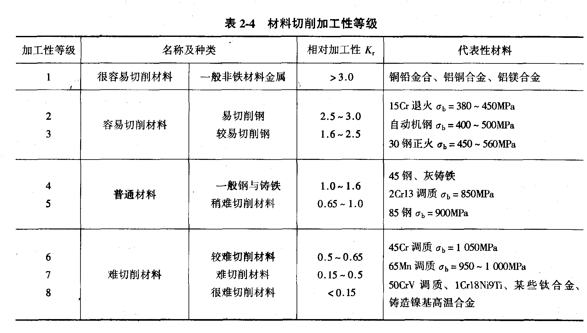

Slide 125
2、改善工件材料切削加工性的途径
生产中常用的措施主要有以下两方面。
（1）调整材料的化学成分
（2）采用热处理改善材料的切削加工性

Slide 126
第八节 高速切削及刀具
一、高速切削的概念及特点
对大多数工件材料而言，高速切削是指高于常规切削速度五倍乃至几十倍条件下所进行的切削。
高速切削有如下主要特点：
（1）能获得很高的加工效率
（2）能获得较高的加工精度
（3）能获得较高的加工表面质量
（4）加工能耗低、节省制造资源

Slide 127
二、高速切削的机理
1、切削力
高速切削时随切削速度增加，切削温度升高，摩擦因数减小，剪切角增大，切削力反而降低。
2、切削热
随切削速度的提高，开始切削温度升高很快，但达到一定速度后，切削温度的升高逐渐缓慢，甚至很少升高。对每种工件材料与刀具材料的匹配，均有一个这种样品的临界切削速度。

Slide 128
三、高速切削刀具
1、刀具材料
2、刀柄结构
3、刀具与刀柄的连接

